Slide 1

Sangue
Fetale

Slide 2
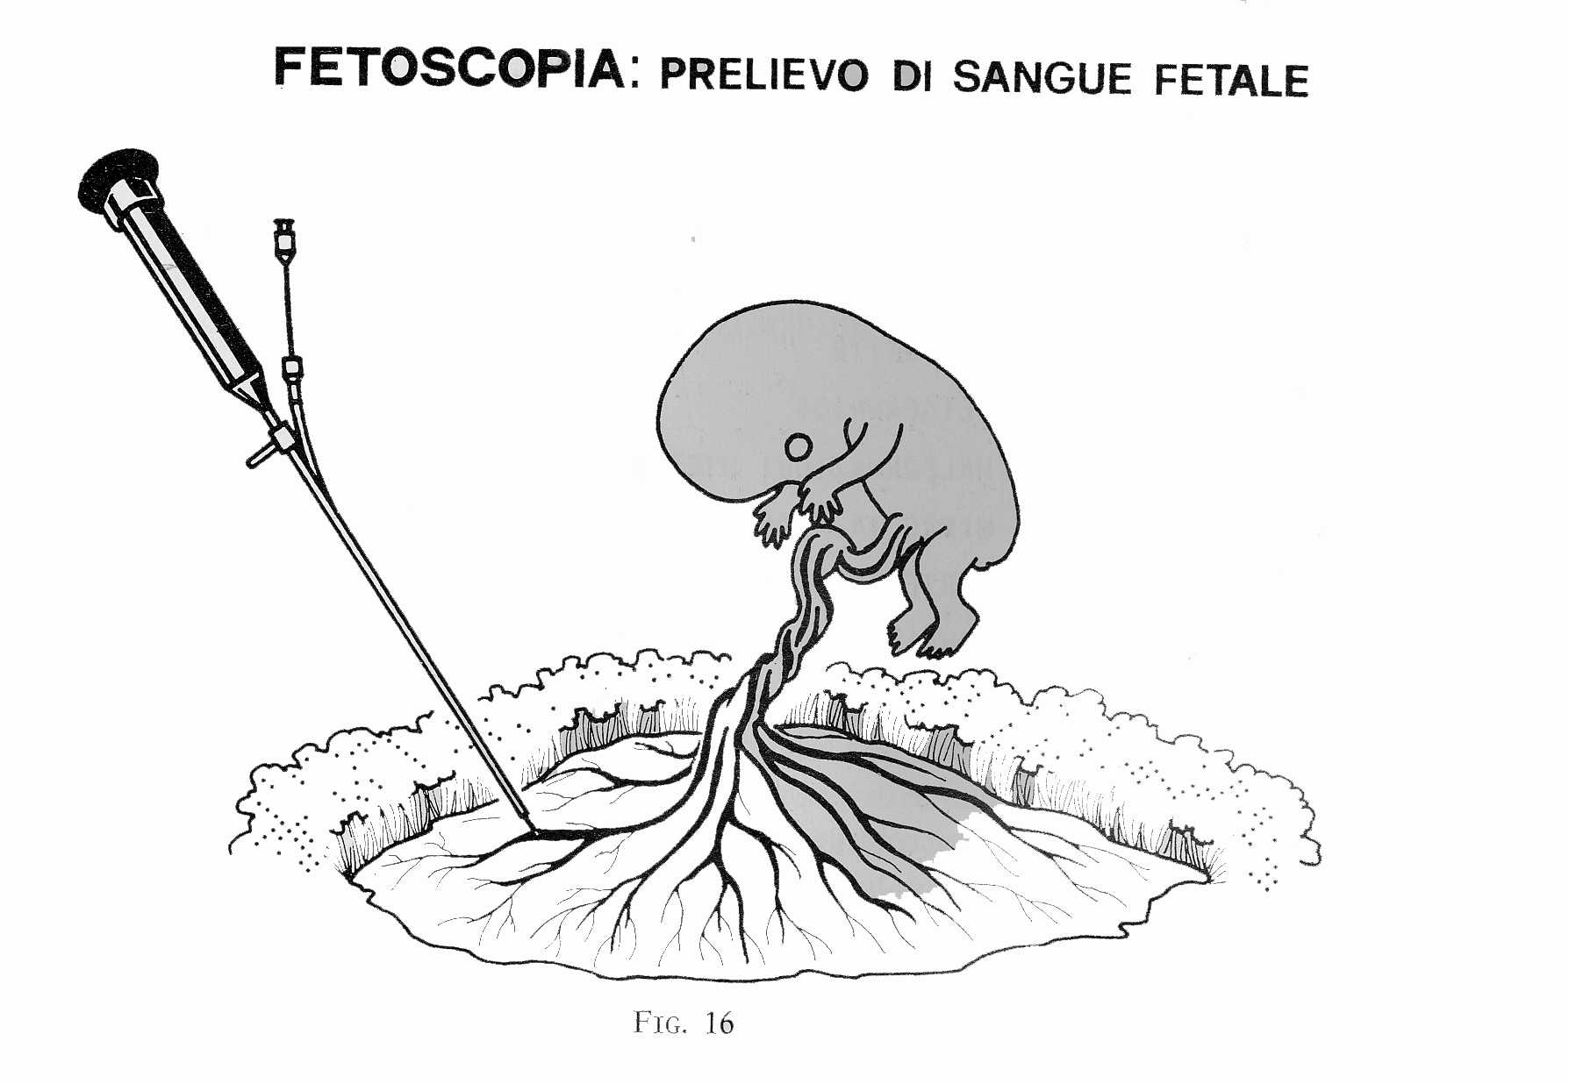
Prelievo di sangue fetale con fetoscopio

Slide 3
Prelievo di sangue fetale con fetoscopio
PRELIEVO DI SANGUE FETALE
OSSERVAZIONE DIRETTA DI MALFORMAZIONI FETALI
BIOPSIA DI CUTE FETALE

Slide 4
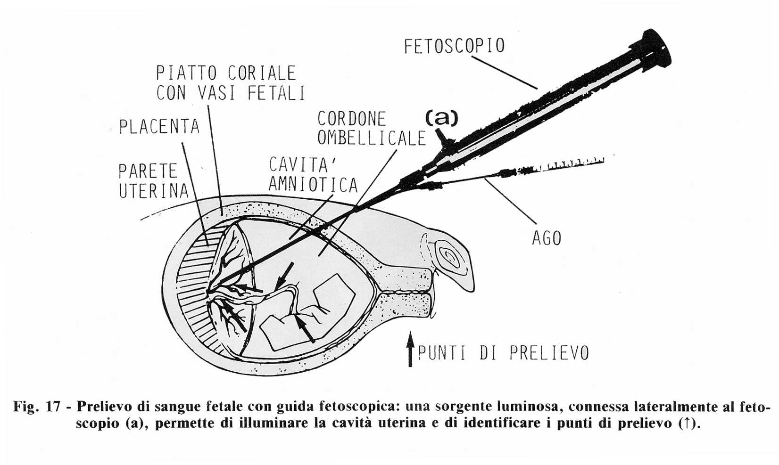
Prelievo di sangue fetale con fetoscopio

Slide 5
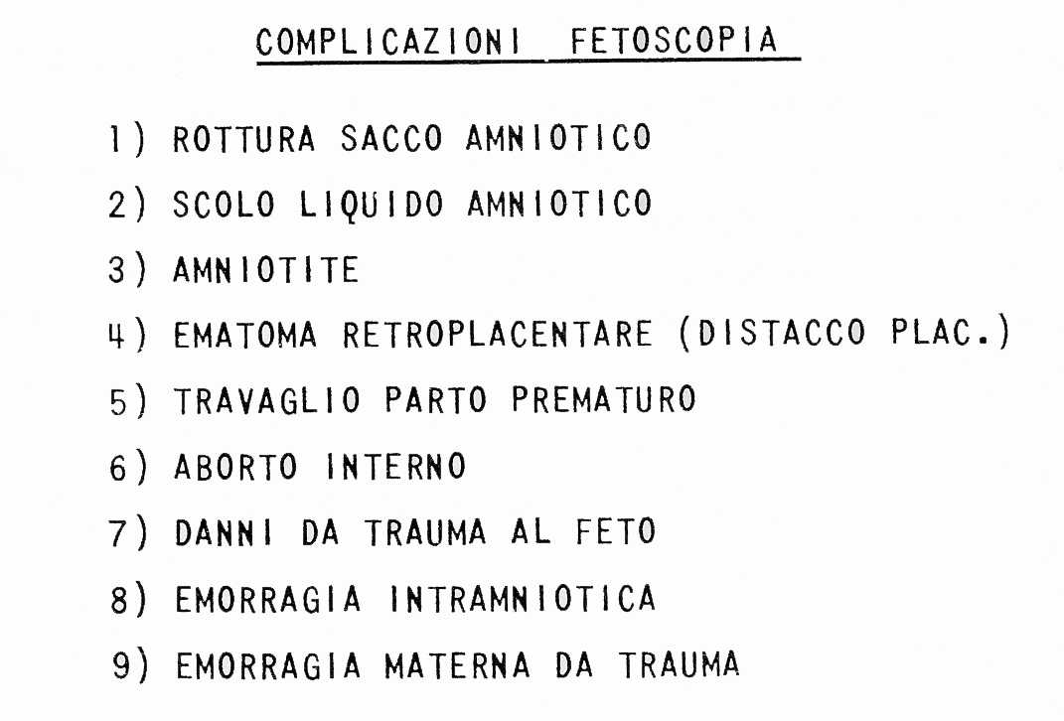
Prelievo di sangue fetale con fetoscopio

Slide 6
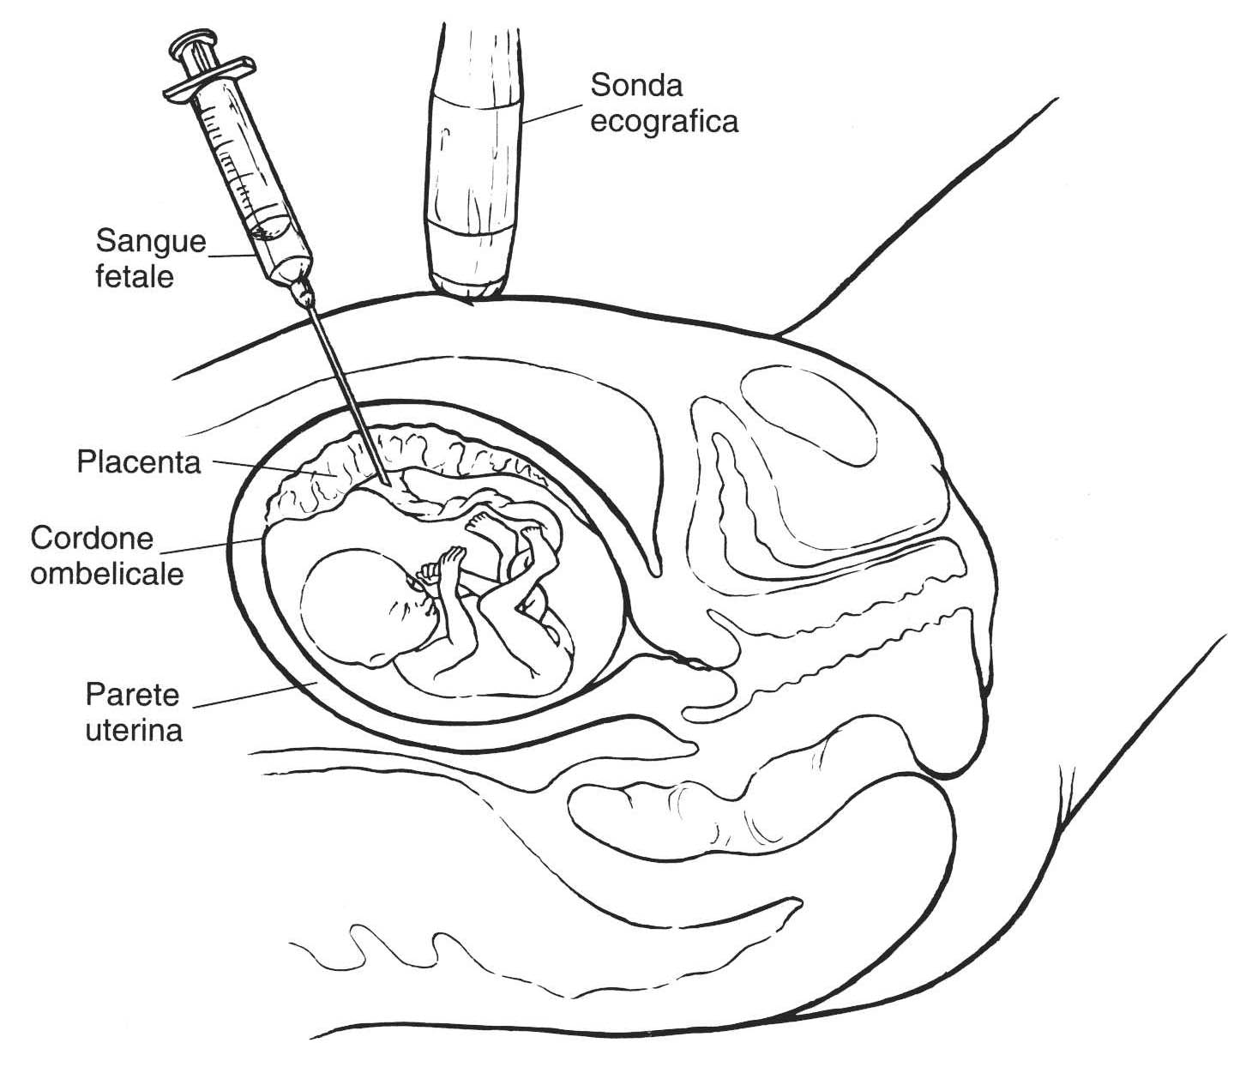
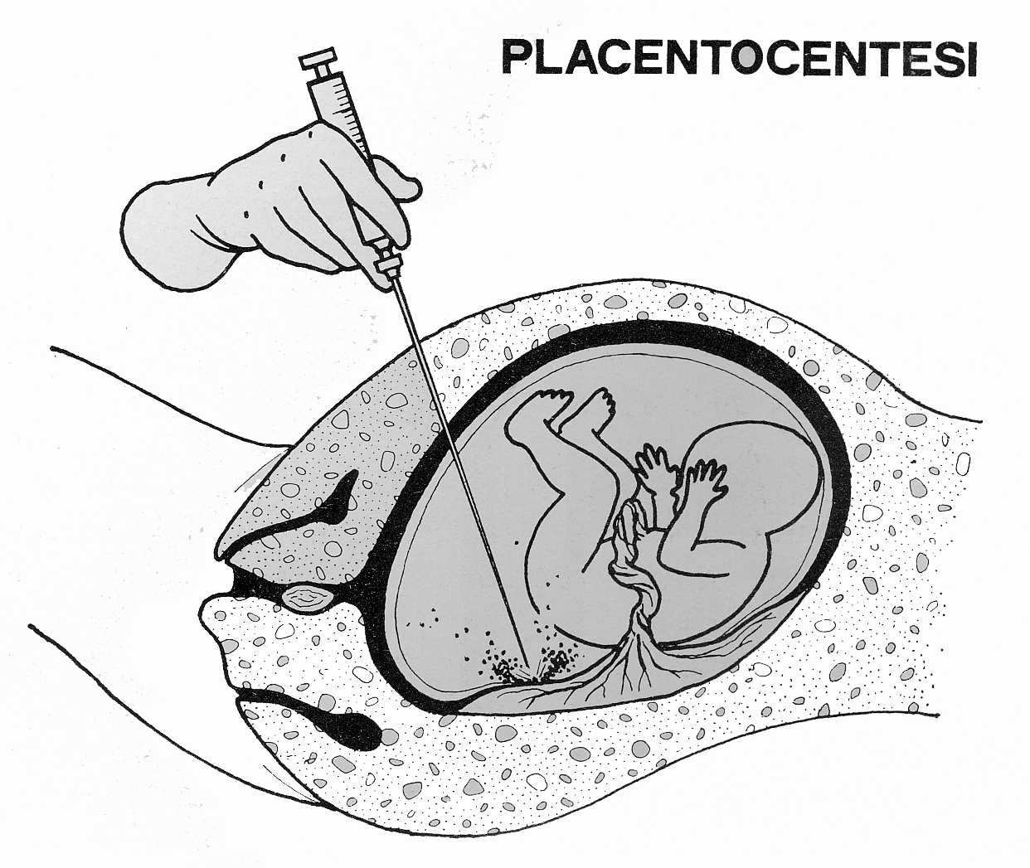
Prelievo di sangue fetale con placentocentesi

Slide 8
Diagnosi su sangue fetale

Slide 9
Diagnosi su sangue fetale

Slide 10
Diagnosi su sangue fetale

Slide 11
Diagnosi su sangue fetale

Slide 12
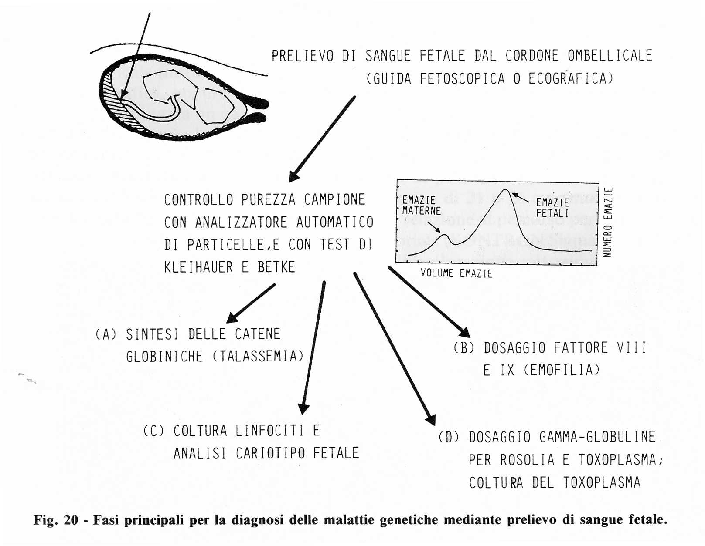
Diagnosi su sangue fetale

